Slide 1
Técnicas Estatísticas de Predição Sistemas de Informação Aula 12 Regressão Múltipla
ADRIANO FERRETI BORGATTO

Slide 2
Regressão Múltipla
Objetivos:
Predizer valores de uma variável dependente (Y) em função de variáveis independentes (X₁, X₂, ..., X_{k}).
Conhecer o quanto variações de X_{j} (j = 1,...,k) podem afetar Y.

Slide 3
(X₁, X₂, ..., X_{k}) Y
Regressão Múltipla
Aplicação na economia:
X₁ = renda
X₂ = taxa de juros
X₃ = poupança
Y = consumo

Slide 4
(X₁, X₂, ..., X_{k}) Y
Regressão Múltipla
Aplicação no mercado mobiliário (avaliação) :
X₁ = área construída
X₂ = custo do m²
X₃ = localização
Y = preço do
imóvel

Slide 5
(X₁, X₂, ..., X_{k}) Y
Regressão Múltipla
Aplicação na ciência da computação:
X₁ = memória RAM
X₂ = sistema operacional
X₃ = tipo de processador
Y = tempo de
resposta

Slide 6
O Modelo
E{Y} = f(X₁, X₂, ..., X_{k})
Linear: E{Y} = α + β₁X₁ + β₂X₂ + ... + β_{k}X_{k}
onde Y, X₁, ..., X_{k} podem representar as variáveis originais ou transformadas.
Admite-se que X₁, ..., X_{k} são variáveis matemáticas e Y é uma variável aleatória.

Slide 7
O Modelo
E{Y} = β₀ + β₁X₁ + β₂X₂ + ... + β_{k}X_{k}
O coeficiente β_{k} representa a variação esperada de Y para cada unidade de variação em X_{k} (k = 1, 2, ..., k), considerando as outras variáveis independentes fixas.
O primeiro objetivo é estimar os coeficientes: α, β₁, β₂, ..., β_{k}.

Slide 8
Suposições
termo
aleatório
(erro)
y_{i} = β₀ + β₁x_{i1} + β₂x_{i2} + ... + β_{k}x_{ik} + e_{i}
Os erros (e_{i}) são independentes e variam aleatoriamente segundo uma distribuição (normal) com média zero e variância constante.

Slide 9
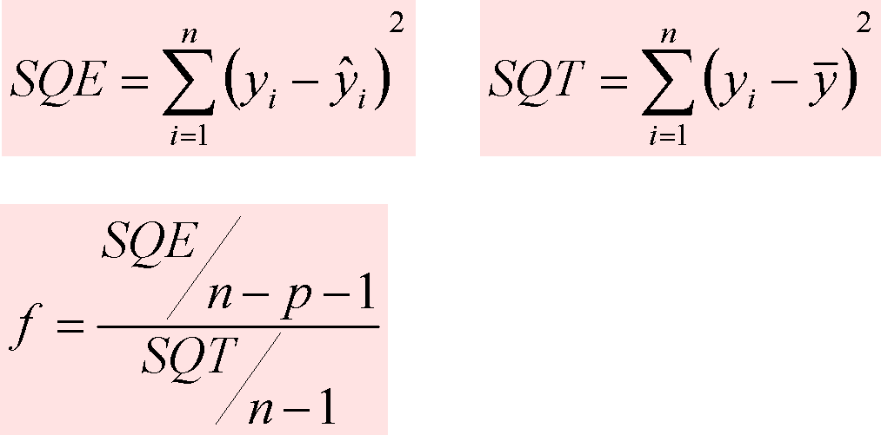
Teste de Hipóteses sobre o modelo
E{Y} = β₀ + β₁X₁ + β₂X₂ + ... + β_{k}X_{k}
H₀: β₁ = β₂ = ... = β_{k} = 0
Sob H₀ e considerando as suposições do modelo, f tem distrib. F com g.l. (n-k-1) (no num.) e (n-1) (no denom.)

Slide 10
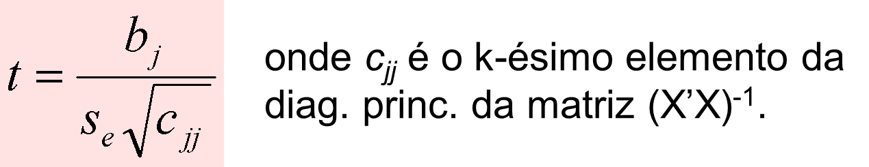
Teste de Hipóteses sobre os coeficientes
E{Y} = β₀ + β₁X₁ + ... + β_{k}X_{k} + ... + β_{k}X_{k}
H₀: β_{j} = 0
Sob H₀ e considerando as suposições do modelo, t tem distrib. t de student com g.l. = (n-k-1)

Slide 11
Exemplo
Sistema de entrega de um distribuidor de cervejas
Pretende-se predizer o tempo (y) requerido para se fazer um lote de entregas. O Eng. de Produção encarregado de fazer o estudo sugere que o tempo é influenciado fundamentalmente por dois fatores: o número de entregas (x₁) e a distância máxima (x₂), em km, que o entregador precisa fazer por viagem.

Slide 12
Regressão Múltipla
Sistema de entrega do distribuidor de cerveja
ENTREGAS DISTÂNCIA TEMPO
(X1) (X2) (Y)
1 10 30 24
2 15 25 27
3 10 40 29
4 20 18 31
5 25 22 25
6 18 31 33
7 12 26 26
8 14 34 28
9 16 29 31
10 22 37 39
11 24 20 33
12 17 25 30
13 13 27 25
14 30 23 42
15 24 33 40

Slide 13
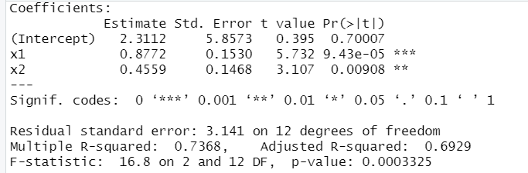
Sintaxe
x1=c(10,15,10,20,25,18,12,14,16,22,24,17,13,30,24)
x2=c(30,25,40,18,22,31,26,34,29,37,20,25,27,23,33)
y=c(24,27,29,31,25,33,26,28,31,39,33,30,25,42,40)
dados<-data.frame(x1,x2,y)
modelo <- lm(y ~ x1 + x2, data=dados)
summary(modelo)
library(car)
avPlots(modelo)

Slide 14
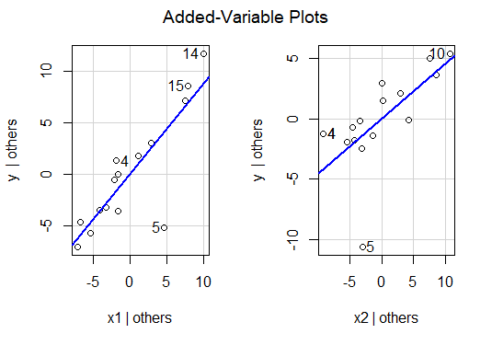
Sintaxe

Slide 15
Exercício
Um estudo de dez anos conduzido pela American Heart Association forneceu dados sobre a maneira pela qual a idade e a pressão arterial se relacionam com o risco de acidentes vasculares cerebrais. Suponha que os dados do arquivo risco.csv sejam de uma parte desse estudo. O risco é interpretado como a probabilidade (vezes 100) do paciente sofrer um derrame cerebral nos próximos dez anos. Os dados estão no próximo slide.
Pede-se:
Construa o modelo de regressão linear múltipla e interprete os coeficientes
Conclua sobre a significância dos coeficientes no modelo, ao nível de 5%
Faça um gráfico para analisar a relação de cada variável independente com a variável dependente

